Slide 1

华中科技大学本科生毕业设计（论文）终期答辩
基于单目先验的泛化立体匹配方法研究
院系 | 电子信息与通信学院
专业班级 | 种子2201班
汇报人 | 王航天
指导老师 | 周瑜
汇报时间

Slide 2

目录
1
研究背景与意义
2
研究现状与挑战
3
研究内容与方法
4
实验结果与分析
5
总结与展望

Slide 3
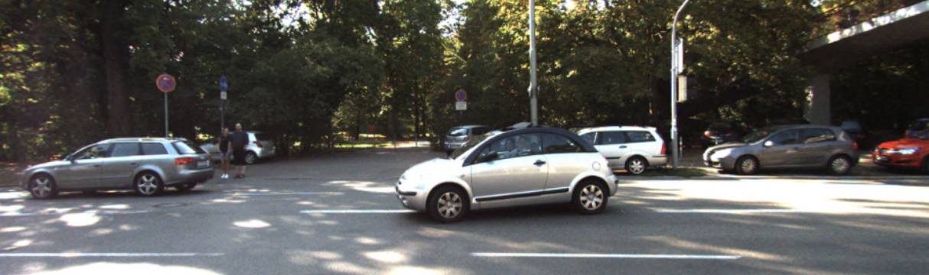
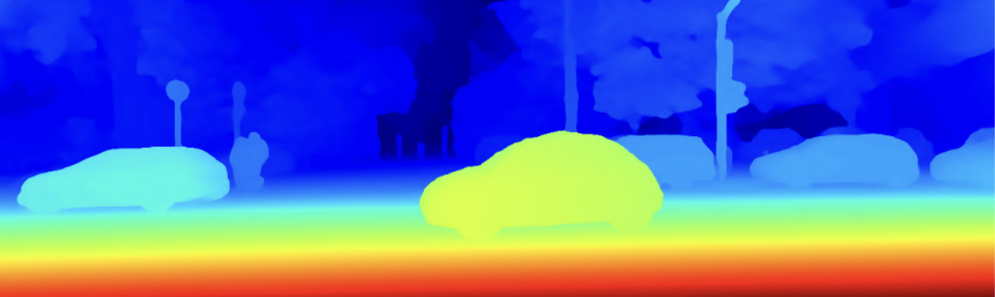
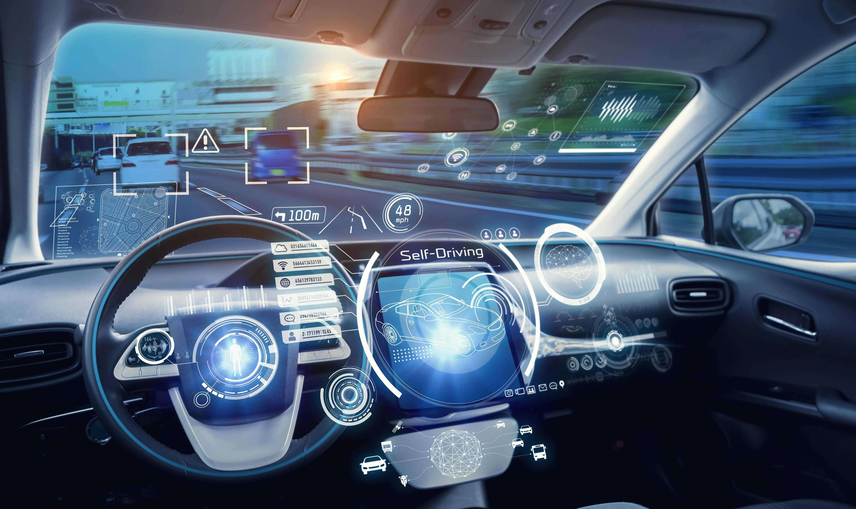
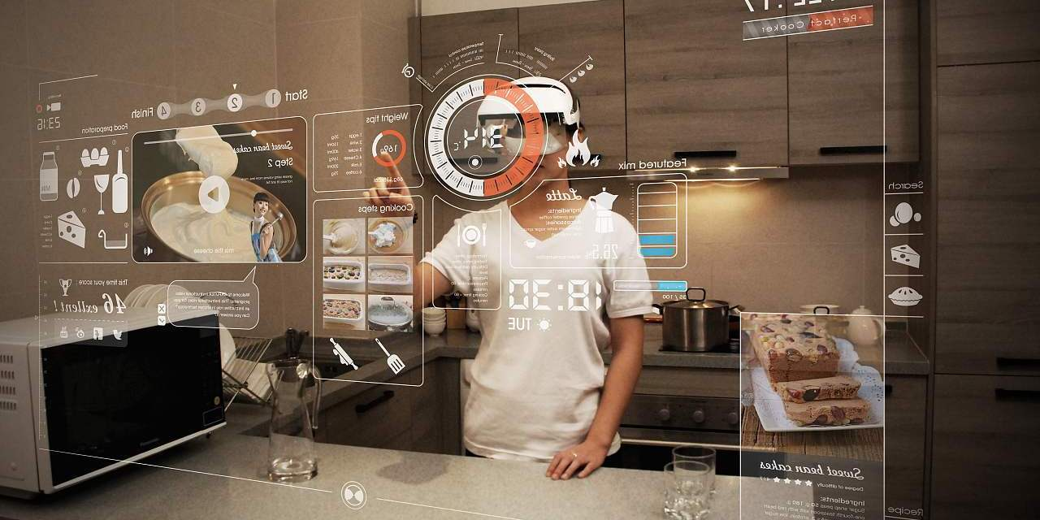
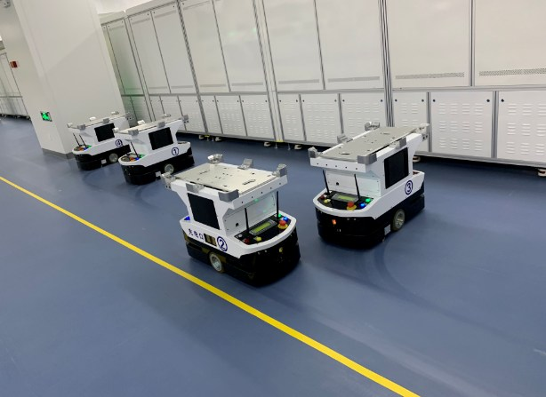
研究背景
什么是立体匹配
立体匹配：从一对经过极线矫正的图像中估计稠密的像素级视差的过程
深度图
立体匹配
结合相机
参数进行
变换
下游任务
左/右图
视差图
自动驾驶
增强现实
机器人导航
立体匹配是自动驾驶、增强现实、机器人导航等重点发展领域的关键技术

Slide 4
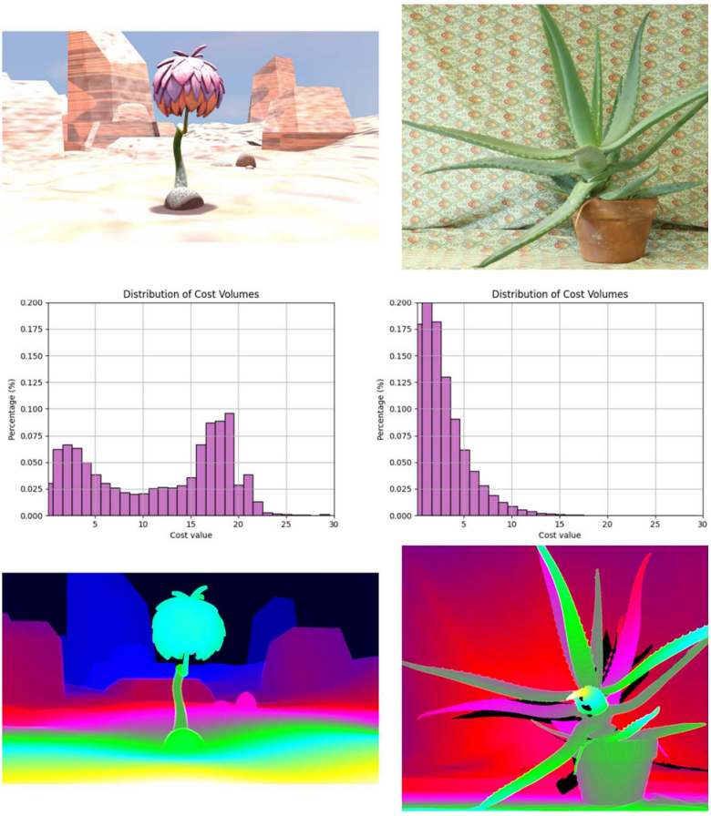
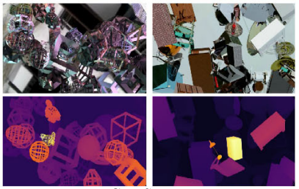
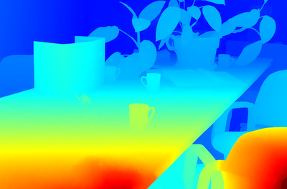
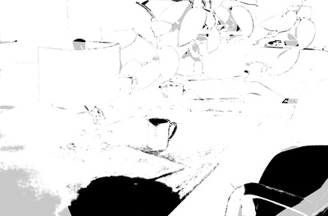
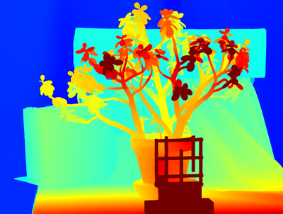
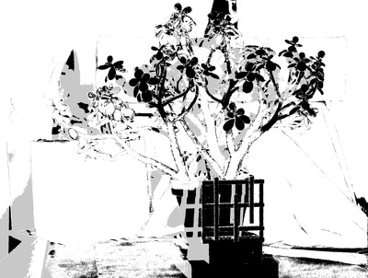
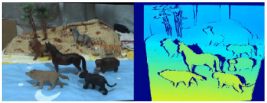
研究背景
泛化立体匹配泛面临的挑战
开放场景下，泛化立体匹配面临的挑战：
开放场景：训练未覆盖的视差分布、场景几何、物体外观等成像条件的场景，既包括同域内的分布扩展，也包括跨域的零样本泛化
仿真到真实存在域差异
真实数据集有限
频率信息难利用
域差异让网络难以提取真实特征
合成数据集:10k~1000k
真实数据集：10~10k
病态区域易误匹配

Slide 5
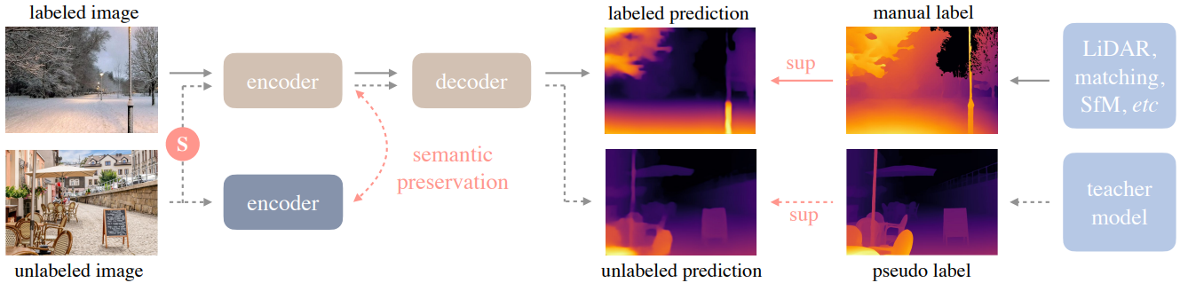
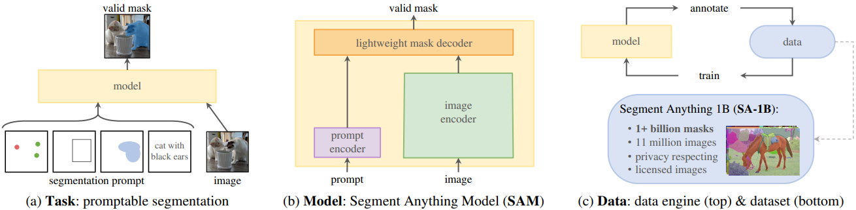
现有工作与发展趋势
视觉基础模型
背景：视觉基础模型涌现，展现出惊人的泛化能力
技术：探索立体匹配方法与视觉基础模型结合的新框架，获得视觉特征先验，指导双目视差估计
深度先验
Yang et al. Depth Anything: Unleashing the Power of Large-Scale Unlabeled Data. CVPR 2024
语义先验
Kirillov et al. Segment Anything. ICCV 2023
Notes:
近几年，视觉基础模型涌现……有一个方向是探索立体匹配…….举了2个例子，一个是depthanything，是单目深度估计基础模型，一个是segment anything，是图像分割的基础模型；可以分别提供深度先验和语义先验

Slide 6
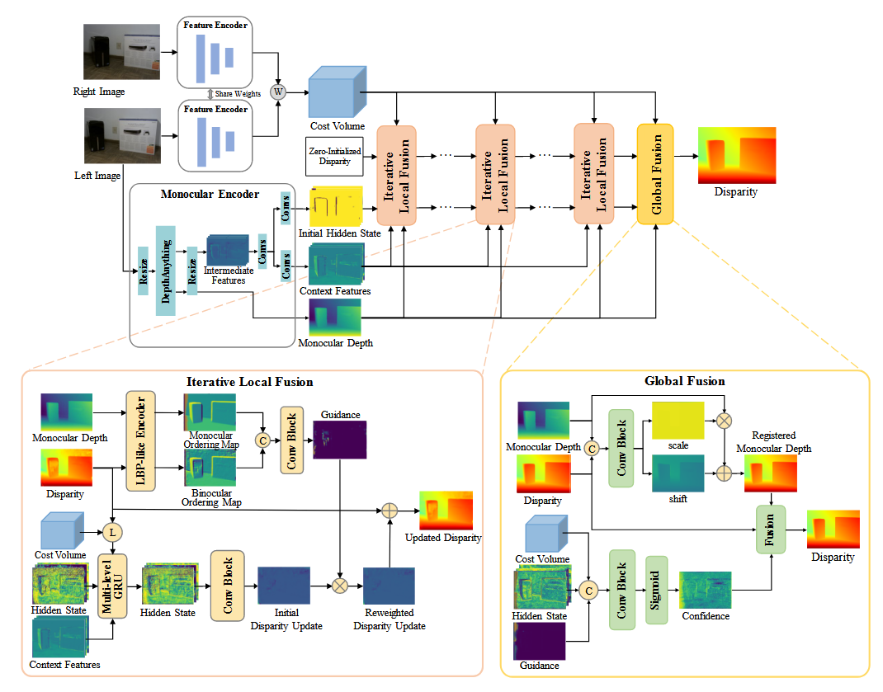
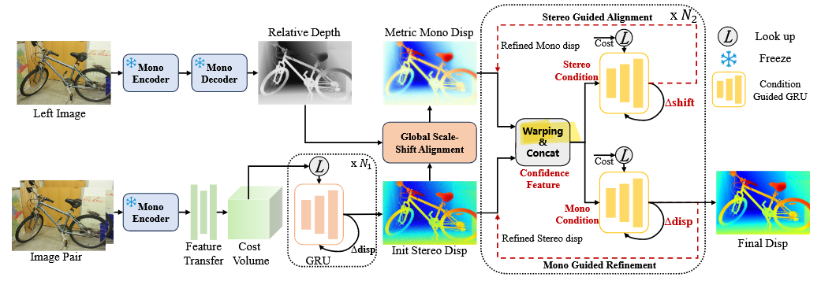
研究内容
在立体匹配各个阶段引入单目先验
近几年的工作证明，在立体匹配任务中引入单目先验是有利于优化其跨域泛化能力的，进一步探索，尝试在立体匹配任务的各个阶段引入单目先验
Cheng J,et al. MonSter: Marry Monodepth to Stereo Unleashes Power CVPR2025
Yao C,et al. Diving into the Fusion of Monocular Priors for Generalized Stereo Matching ICCV2025
特征提取
代价体积构建与聚合
视差回归与融合
视差迭代
对齐后的单目视差图
代价体的熵等
视差融合置信度
Notes:
第一大块的研究内容是；第一个工作是Monster，它构建了单/双目2条分支，交互地注入信息，并行迭代优化视差；第二个工作，作者探索了在迭代过程中和迭代结束后单双目融合的方法

Slide 7
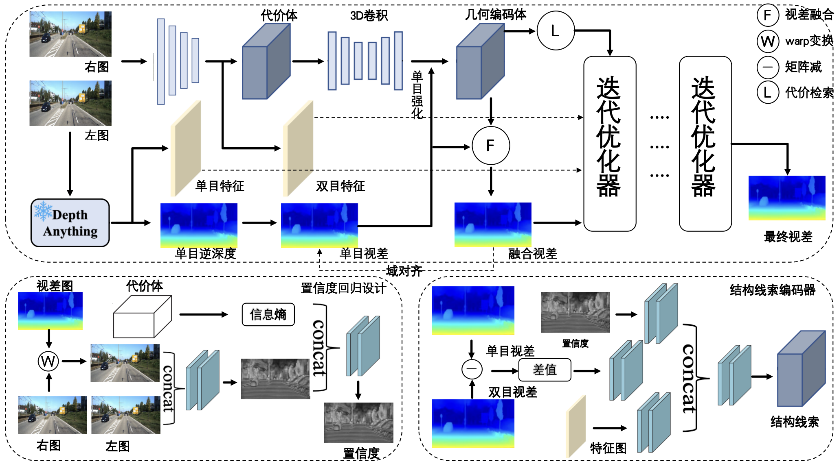
研究内容
总体设计图
立体匹配指的是从一对经过极限矫正的图像中估计稠密的像素级视差的过程
Notes:
这张图展示了我的毕业设计算法的整体设计。我的工作主要包含三个点的探索，下面我将逐一介绍。

Slide 8
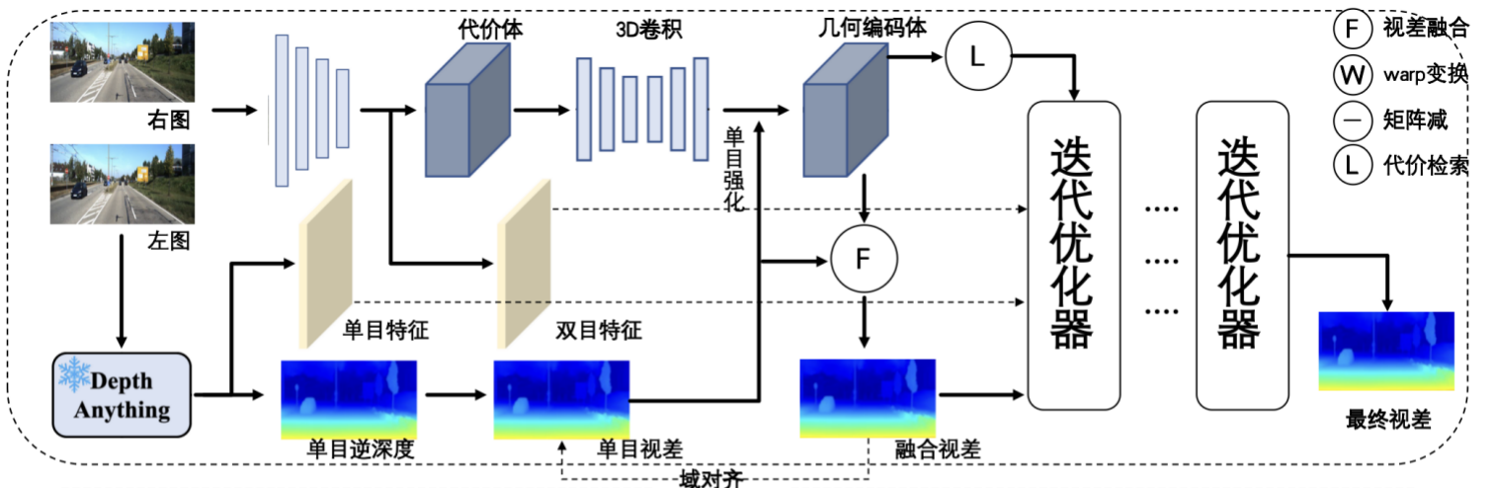
网络设计
单目先验注入方式
基于单目先验的代价体高斯调制器
利用对齐后的单目视差，构建一个高斯分布，通过残差的方式注入到代价体中，抑制多峰噪声
提高代价体表达能力，从而获得更好的双目视差
Notes:
第一个工作是“基于单目先验的代价体高斯调制器”，是在代价体聚合这个阶段引入单目先验，利用....

Slide 9
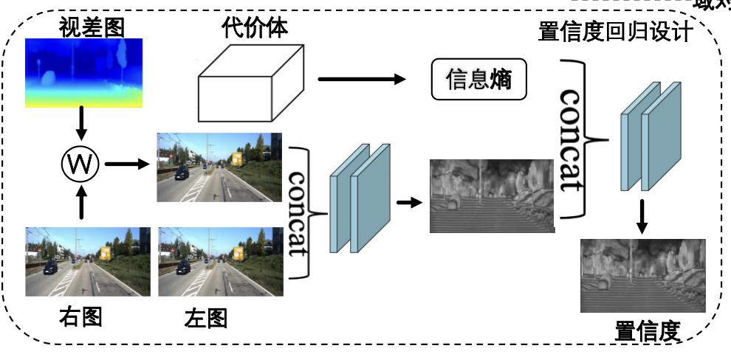
研究内容
单目先验注入方式
置信度引导的融合初始化模块
设计了一种单双目视差融合的方式，利用单目视差更好的连续性帮助模型在高频结构处预测得更
准，从而为后续迭代微调提供更好的起点
Notes:
第二个工作是“置信度引导的融合初始化模块”，是在获得初始迭代视差这个阶段引入单目先验，设计了一种...

Slide 10
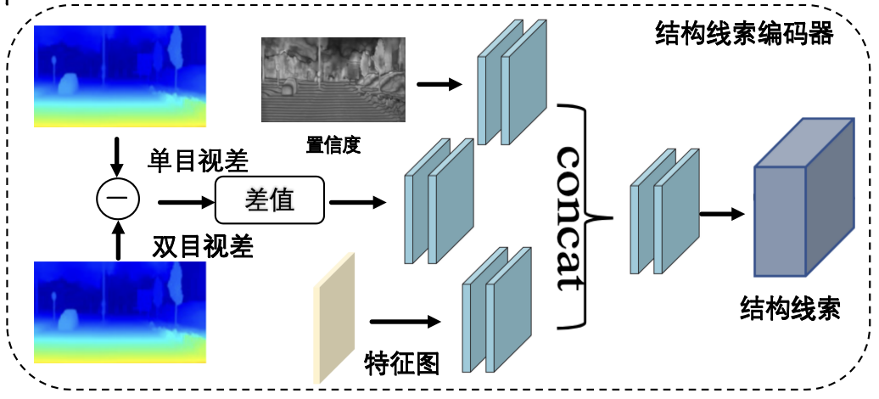
研究内容
单目先验注入方式
结构解耦的上下文编码器
独立编码结构信息注入迭代单元，利用单目先验引导迭代方向，帮助模型更快更好地收敛
Notes:
第三个工作是”结构解耦的上下文编码器”，是在视差迭代阶段引入，独立...

Slide 11
实验结果与分析
单目先验注入方式
实验评测
 | KITTI2021 |  |  |  | KITTI2015 |  |  |  | Midd-T(H) |  |  |  | Midd-2021 |  |  |  | ETH3D
 | EPE |  | BP-3 |  | EPE |  | BP-3 |  | EPE |  | BP-2 |  | EPE |  | BP-2 |  | EPE |  | BP-3
...
baseline | 0.90 | 0.84 | 4.50 | 4.05 | 1.16 | 1.14 | 5.39 | 5.20 | 1.10 | 0.68 | 7.00 | 4.91 | 0.94 | 0.73 | 7.99 | 4.61 | 0.22 | 0.20 | 1.67 | 1.37
Ours | 0.93 | 0.87 | 4.69 | 4.28 | 1.17 | 1.15 | 5.57 | 5.41 | 0.87 20.9% | 0.62 8.8% | 5.83 16.7% | 3.60 26.6% | 0.96 | 0.78 | 7.88 1.3% | 4.30 6.7% | 0.24 | 0.20 | 1.85 | 1.55
其在Middlebury数据集上表现相较于baseline有显著提升，说明设计针对高分辨率室内场景泛化有效
在KITTI数据集上表现有劣化，下一步针对KITTI类似室外场景物体GT不准确的问题专门做训练
Notes:
这张表是我的工作和基线的一个对比，在公开数据集KITTI,Middlebury和ETH3D上做了，其在...,，在KITTI...

Slide 12
实验结果与分析
单目先验注入方式
消融实验1:无代价体调制 VS 有基于单目先验的代价体高斯调制
 | Midd-T（H） |  |  |  | Midd-2021
 | EPE |  | BP-2 |  | EPE |  | BP-2
 | All | Noc | All | Noc | All | Noc | All | Noc
无 | 1.10 | 0.68 | 7.00 | 4.91 | 0.94 | 0.73 | 7.99 | 4.61
有 | 0.97 | 0.62 | 5.61 | 3.56 | 0.91 | 0.70 | 7.67 | 4.16
验证代价体调制有效性

Slide 13
实验结果与分析
单目先验注入方式
消融实验2:纯双目视差作为起点 VS 单双目视差融合作为迭代起点
 | KITTI 2012 |  |  |  | KITTI 2015
 | EPE |  | BP-3 |  | EPE |  | BP-3
 | All | Noc | All | Noc | All | Noc | All | Noc
无 | 0.93 | 0.87 | 4.60 | 4.14 | 1.16 | 1.14 | 5.54 | 5.35
有 | 0.89 | 0.83 | 4.36 | 3.88 | 1.11 | 1.09 | 5.25 | 5.09
验证单双目融合作为视差迭代起点的有效性

Slide 14
实验结果与分析
单目先验注入方式
消融实验1:有线索编码器 VS 无线索编码器
 | ETH3D
 | EPE |  | BP-1
 | All | Noc | All | Noc
无 | 0.25 | 0.23 | 1.72 | 1.46
有 | 0.24 | 0.21 | 1.40 | 1.11
验证结构编码信息注入的有效性

Slide 15
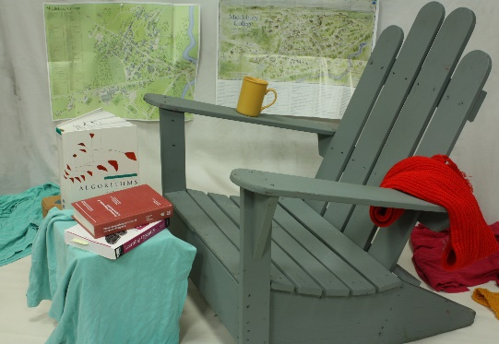
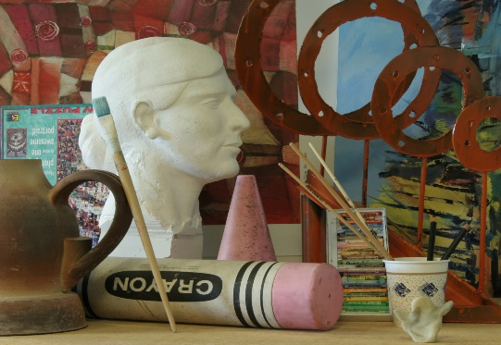
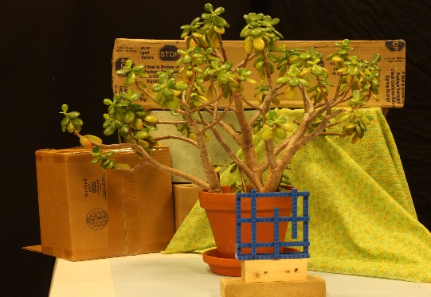
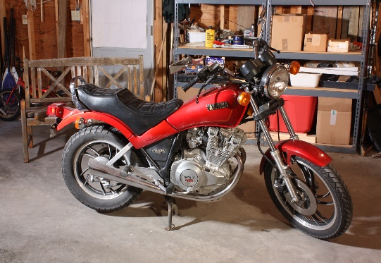
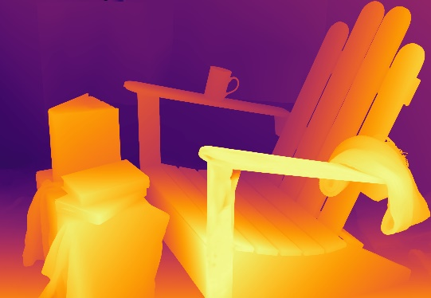
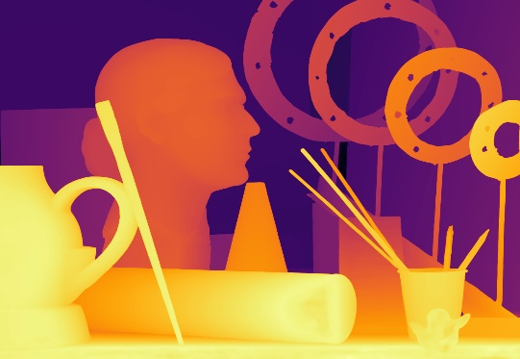
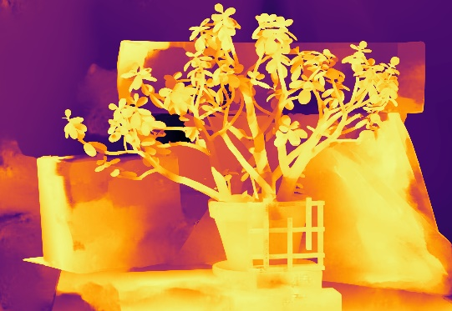
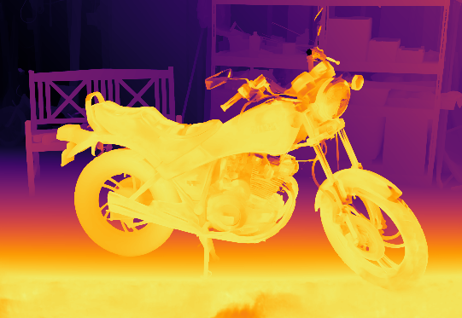
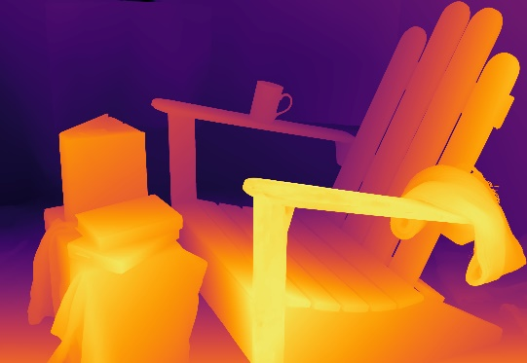
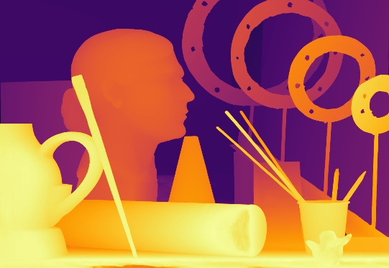
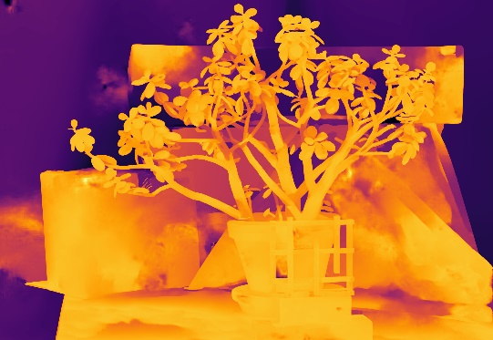
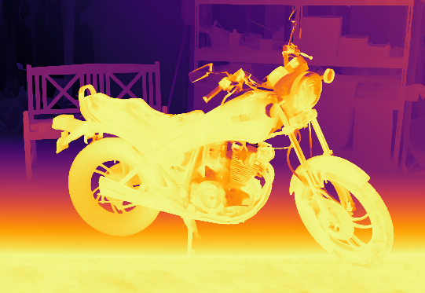
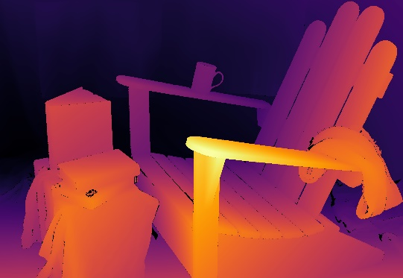
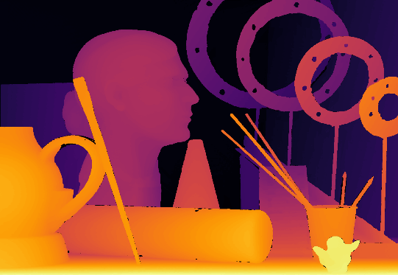
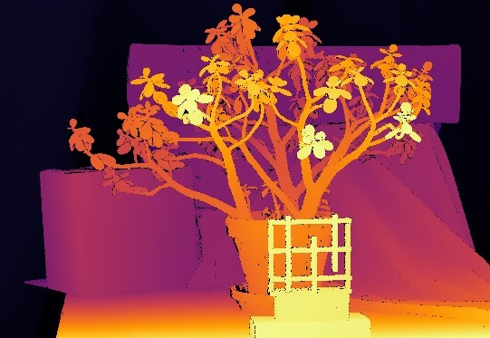
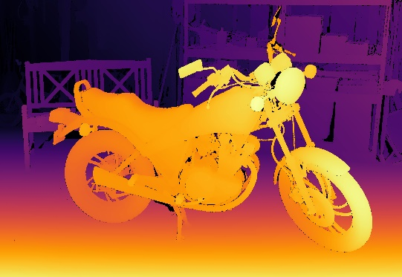
left image
promptstereo
pgstereo
ground truth

Slide 16
恳请各位老师批评指正!

